Slide 1
TIẾNG VIỆT 1

Slide 2
Khởi động
1
HÁI CAM

Slide 3
Notes:
Liên hệ https://www.facebook.com/nhilinh.phan/ để được hỗ trợ soạn giáo án miễn phí

Slide 4
b

Slide 5
ba ba

Slide 6
Notes:
Click vào hình hộp quà để xuất hiện quà nhé

Slide 7
bà

Slide 8
A, bà.

Slide 9
Notes:
Click vào hình hộp quà để xuất hiện quà nhé

Slide 10
Bài
C c
$$́$$
3
Nhận biết
2
Nam và bố câu cá.
c
c

Slide 11
Đọc
3
c

Slide 12
2
Đọc
c
a
ca

Slide 13
2
Đọc
c
a
‘
ca

Slide 14
2
Đọc
c
'
c
a
c
a
‘
c
a
c
a

Slide 15
Thư giãn nào!
Notes:
Liên hệ facebook cá nhân: https://www.facebook.com/nhilinh.phan/
Nhóm: https://www.facebook.com/groups/443096903751589
Hoặc zalo: 0916.604.268 để được hỗ trợ soạn giáo án

Slide 16
c
c
a
c
a
ca
ca
́
Notes:
Ôn lại

Slide 17
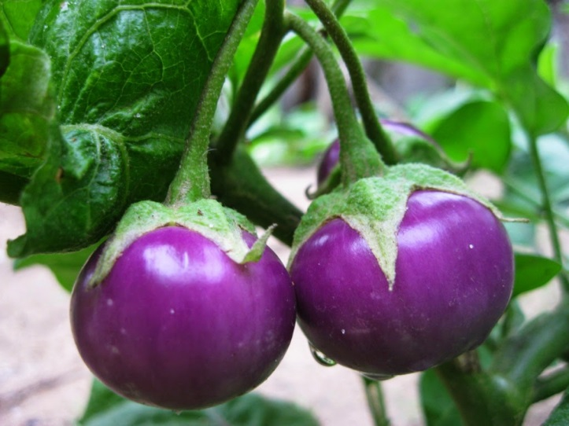
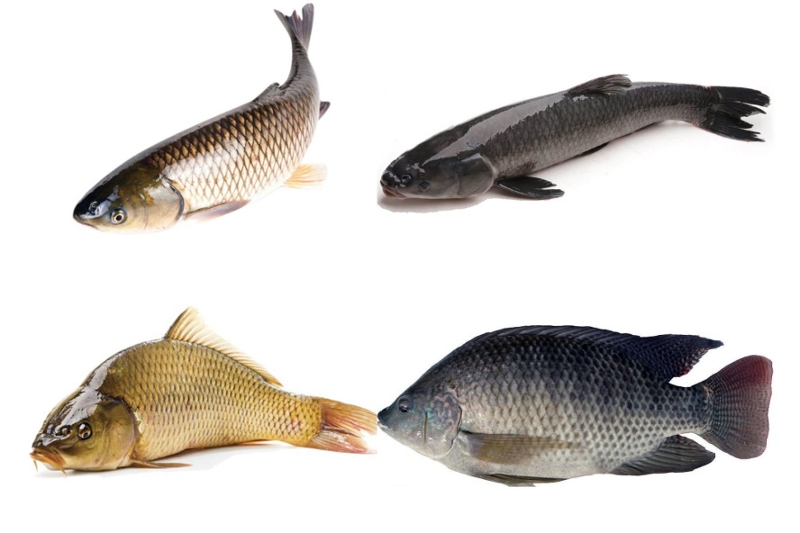
ca
c
cá
c
c
cà
̀

Slide 18
b
b
a
b
a
ba
ba
̀
ba
b
bà
b
b
ba ba
b
̀

Slide 19
Hướng dẫn viết bảng
4
‼

Slide 20
‼
Notes:
Do video mẫu HD chưa hợp lí nên chữ c người soạn tự tạo hiệu ứng đồ chữ

Slide 21
Viết vở
5
‘
‘
‘

Slide 22
‼

Slide 23
cá

Slide 24
cá

Slide 26
Đọc
6

Slide 27
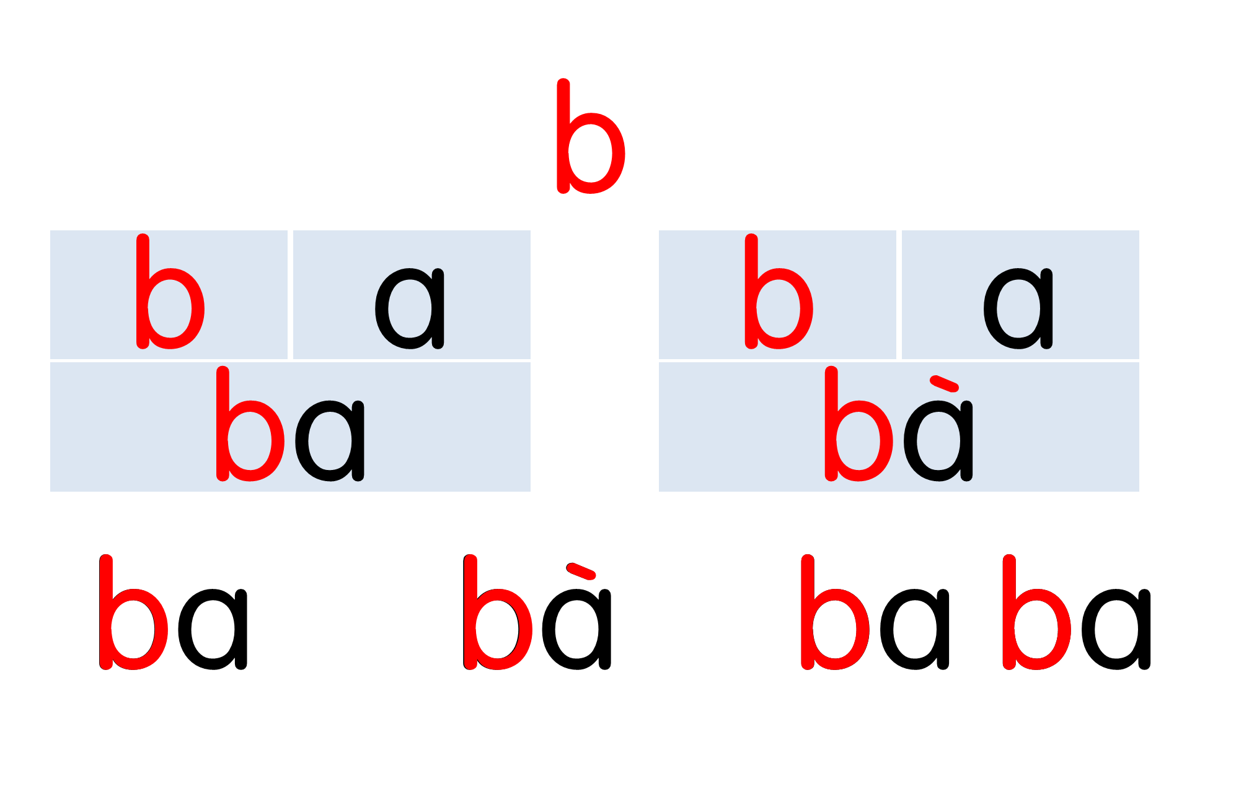
A, cá.

Slide 28
Nói
7
Chào hỏi

Slide 29
Notes:
Liên hệ facebook cá nhân: https://www.facebook.com/nhilinh.phan/
Nhóm: https://www.facebook.com/groups/443096903751589
Hoặc zalo: 0916.604.268 để được hỗ trợ soạn giáo án

Slide 30
NHANH TAY
NHANH MẮT

Slide 31
Có tất cả bao nhiêu âm c?
c
k
g
h
u
b
d
a
i
ô
c
m

Slide 32
Những tiếng nào chứa dấu sắc?
1
2
3
4
5
bố
cá
bi
bé
Bi
bà

Slide 33
Dặn dò

